Slide 1
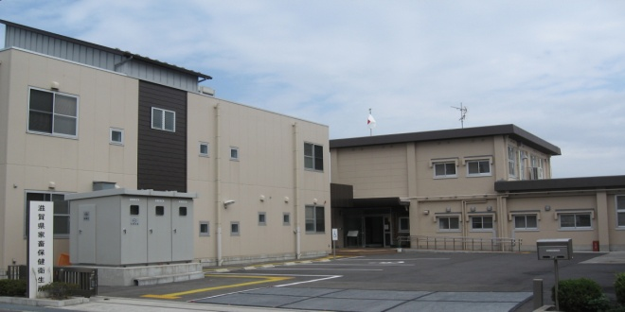
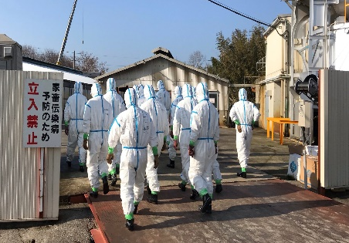
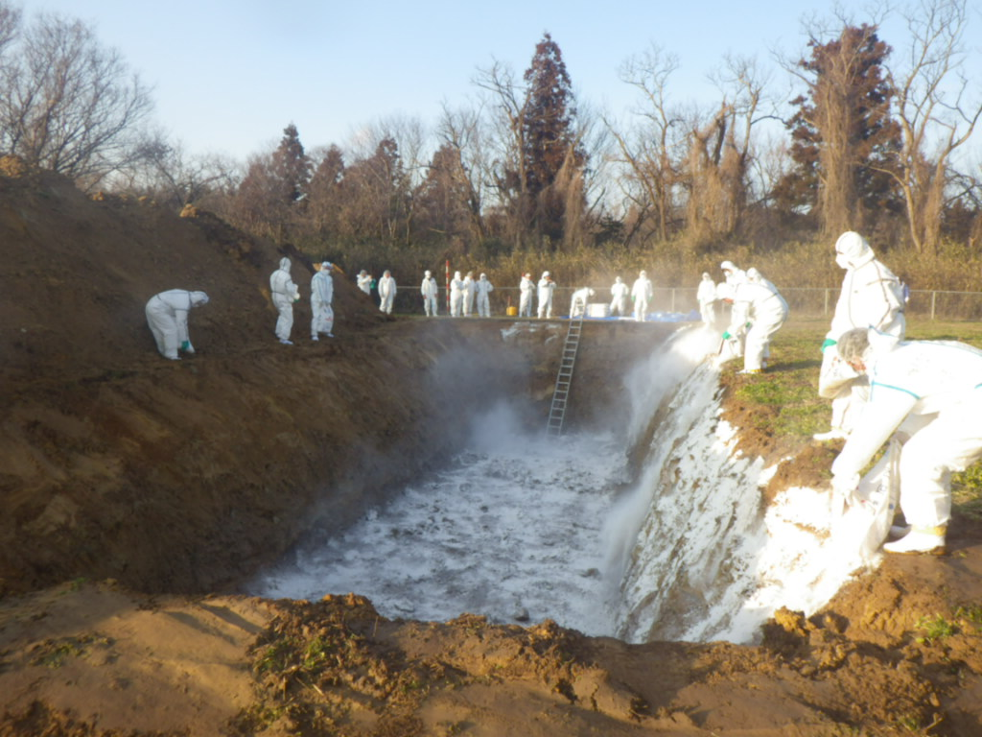
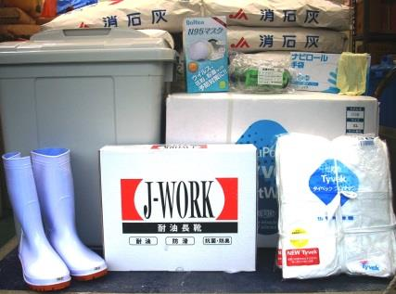
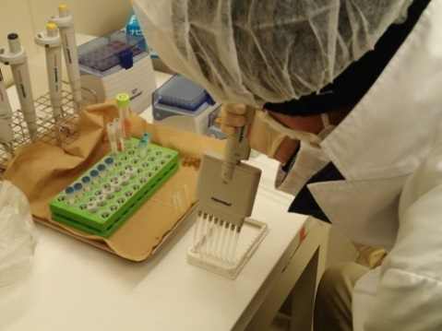
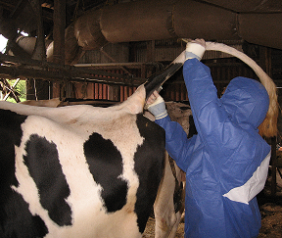
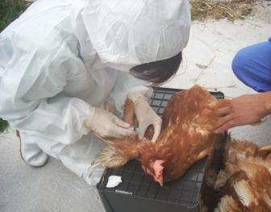
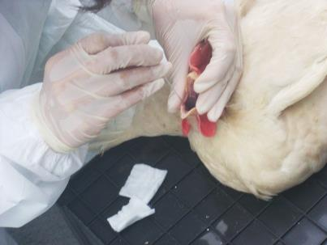
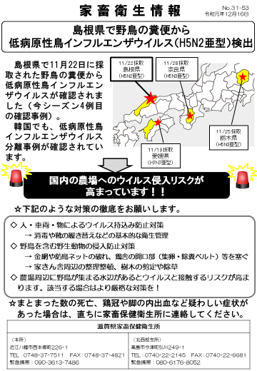
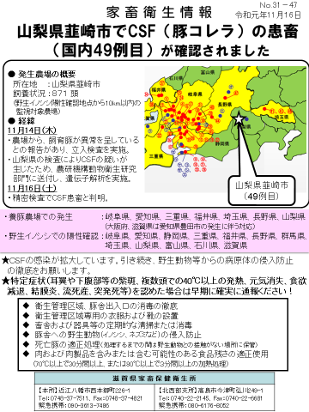
家畜衛生 ＜家畜保健衛生所＞
家畜伝染病の発生予防とまん延防止に努めるとともに、家畜の健康検査や飼養管理の衛生指導により、畜産物の安全性確保および生産性の向上に努めています。
（１）家畜伝染病の発生予防とまん延防止
重大な家畜伝染病の発生およびまん延を防止するため、関係機関との連携を密にした発生予防対策や初動防疫体制の充実強化を図るとともに、定期的な検査の実施により、家畜伝染性疾病の早期発見とその対策に努めています。
◇特定家畜伝染病（高病原性鳥インフルエンザ、豚熱（CSF）、口蹄疫等）の防疫
豚熱（CSF）発生時の防疫対応
防疫用資材の備蓄
◇牛海綿状脳症（BSE）検査
◇家畜伝染性疾病の早期発見と対策
エライザ検査
定期検査のための採血
◇監視伝染病の発生予察
◇家畜衛生情報の発信
高病原性鳥インフルエンザのモニタリング
農家等への「家畜衛生情報」の発信、広報誌「通信衛星」の発行
－ 16 －

Slide 2
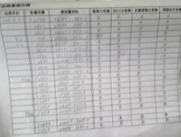
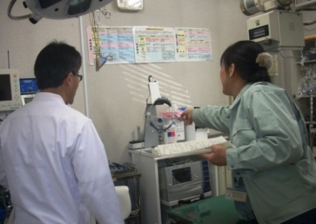
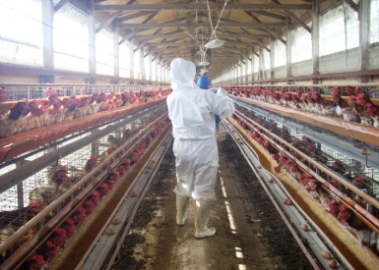
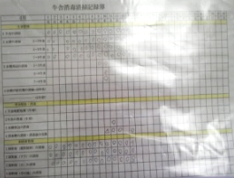
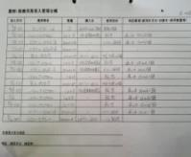
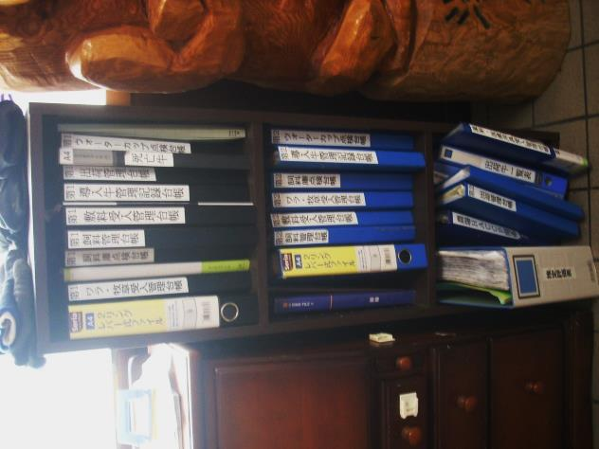
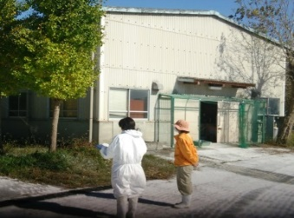
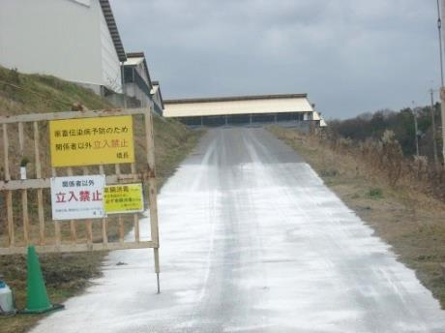
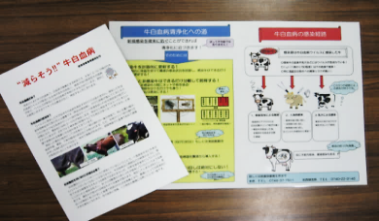
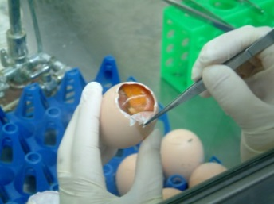
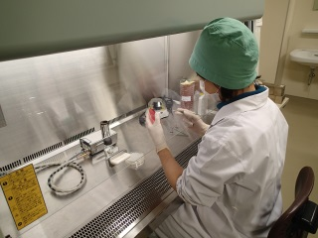
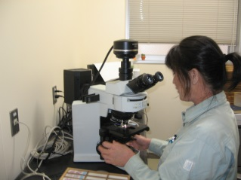
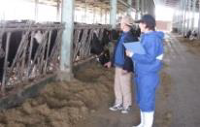
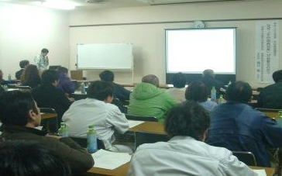
（２）畜産物の安全性確保
安全・安心な畜産物を供給するため、畜産現場に危害要因分析・重要管理点（ＨＡＣＣＰ）の考え方を取り入れた農場ＨＡＣＣＰの取り組みを推進しています。 また、適正な動物用医薬品の管理・使用や動物医療体制の確保について指導を行っています。
◇農場HACCPに基づく生産管理
の推進
◇適正な動物医療体制の確保
◇鶏サルモネラの侵入防止対策
文書作成・記録の指導
飼育動物診療施設の立入検査
鶏舎のサルモネラ浸潤調査
（３）家畜衛生対策による生産性の向上
疾病の発生予防や生産性向上の観点から、飼養衛生管理基準の遵守を指導するとともに、各種検査成績等のデータを活用し、慢性疾病等の低減対策を検討し、生産性の向上に努めています。
◇飼養衛生管理基準の遵守指導
◇慢性疾病の低減対策
農場への立入指導
衛生管理区域の設置と消石灰散布
牛白血病の低減啓発資料
◇病性鑑定
ウイルス検査
細菌検査
病理検査
（４）酪農技術指導
NOSAI家畜診療所や農協等と協力して、牛群検定成績に基づく農家指導や酪農技術研修会等を開催し、酪農の生産性向上に努めています。
農場での指導
研修会の開催
－ 17 －

